Slide 1


Slide 2
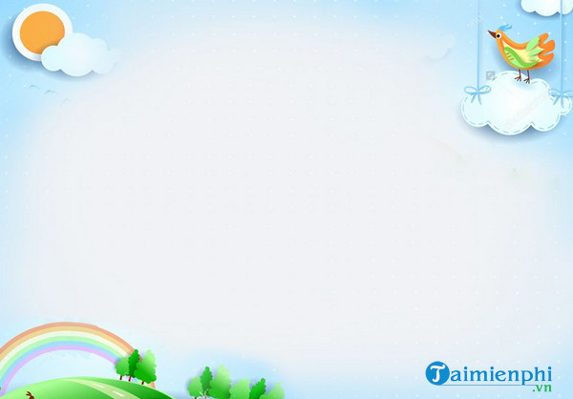

PHÒNG GIÁO DỤC VÀ ĐẠO TẠO QUẬN LONG BIÊN
TRƯỜNG MẦM NON CHIM ÉN
LĨNH VỰC PHÁT TRIỂN NGÔN NGỮ
ĐỀ TÀI : TRUYỆN CHUYẾN DU LỊCH
CỦA CHÚ GÀ TRỐNG CHOAI
Lứa tuổi : Nhà trẻ ( 24 – 36 tháng )
Thiết kế : GV. Lê Thị Thùy Dung

Slide 3

Trước khi đến với câu chuyện : chuyến du lịch của chú gà trống choai. Cô xin mời các con hãy cùng vận động nhảy múa cùng với các bạn nhỏ theo bài hát:
CON GÀ TRỐNG THỔI KÈN
Tác giả : LƯƠNG BẰNG VINH

Slide 4
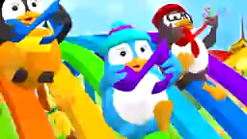

Slide 5
Vừa rồi chúng mình đã cùng nhau vận động vui nhộn theo bài hát: con gà trống thổi kèn.
Trong bài hát có nhắc đến con vật nào ?
Đúng rồi con vật đó thường được nuôi trong gia đình đấy
Con vật này thường được nuôi ở đâu ?

Slide 6
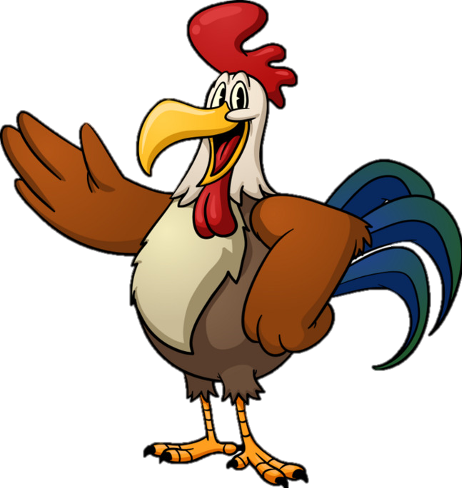
Chào các bạn! Mình là chú gà trống choai đấy, mình có sở thích đi du lịch và rất muốn nhìn thấy biển. Vì vậy, mình đã lên kế hoạch đi ra biển đấy. Các bạn có muốn biết chuyến du lịch của mình thú vị như thế nào không ? Để giúp các bạn biết về chuyến du lịch của mình , bây giờ các bạn ngồi đẹp để lắng nghe cô giáo kể câu chuyện chuyến du lịch của chú gà trống choai nhé.

Slide 7
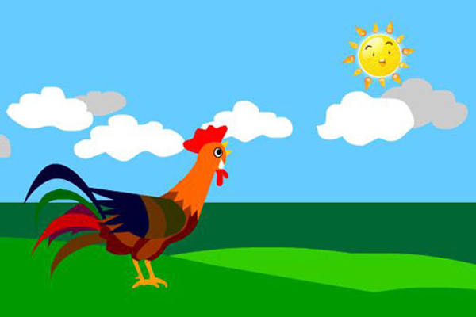
Có một chú gà trống choai có chiếc mào màu đỏ có cái đuôi vểnh lên rất hùng dũng. Chú rất thích đi du lịch

Slide 8


Chú rất mong được nhìn thấy biển vì vậy chú lên kế hoạch đi ra biển

Slide 9
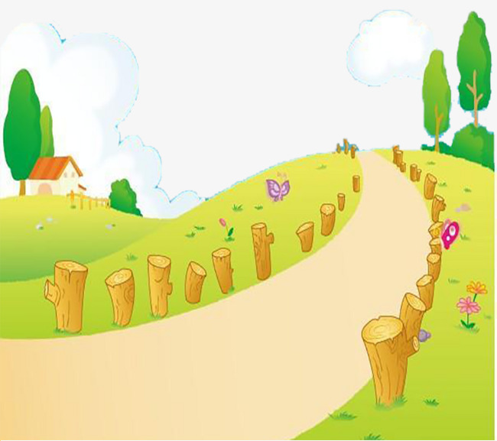

Đầu tiên chú quyết định đi bộ. Chú đi trên đôi chân vững chãi của mình rất khoái chí. Nhưng đi bộ mỏi cả chân rồi mà vẫn chưa thấy biển đâu cả.

Slide 10
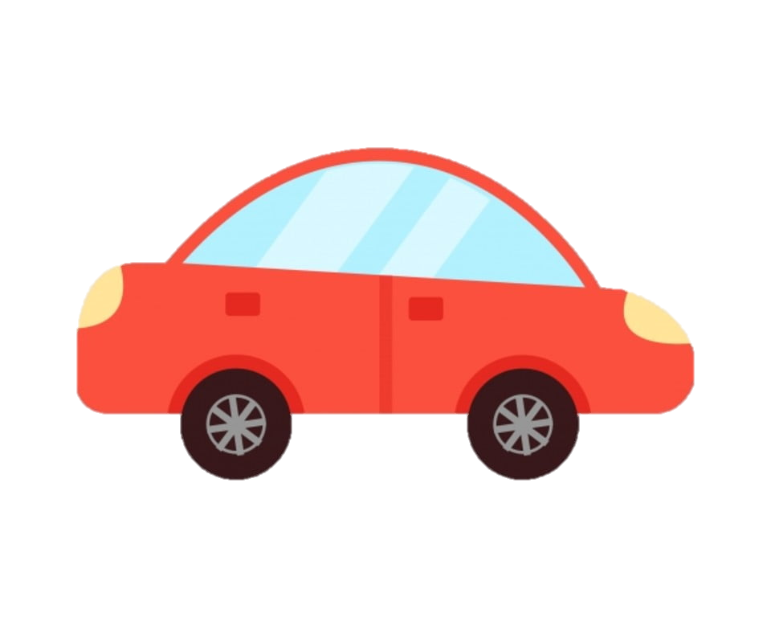

Chú quyết định lên một chiếc ô tô màu đỏ rất đẹp

Slide 11
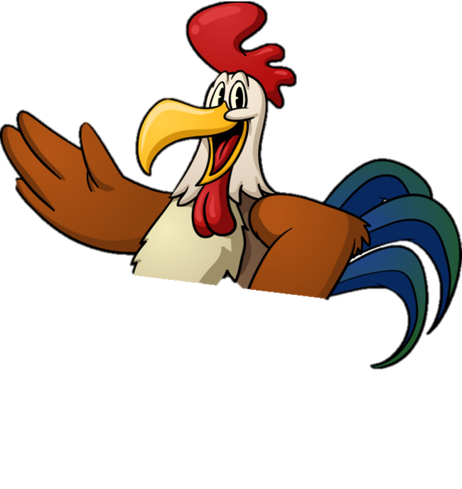
Đi lên ô tô nhanh và đỡ mỏi chân hơn nhưng chú thấy xe đi xóc quá.

Slide 12

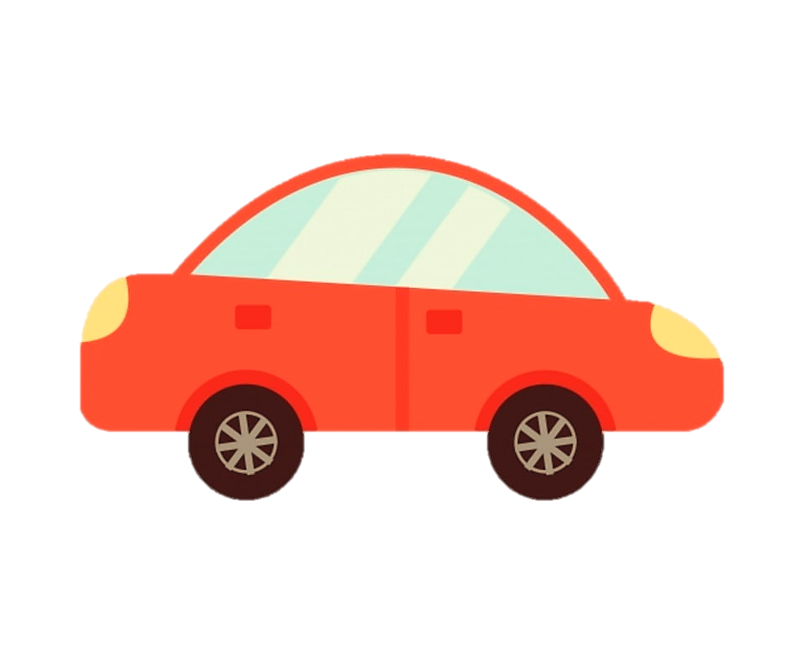
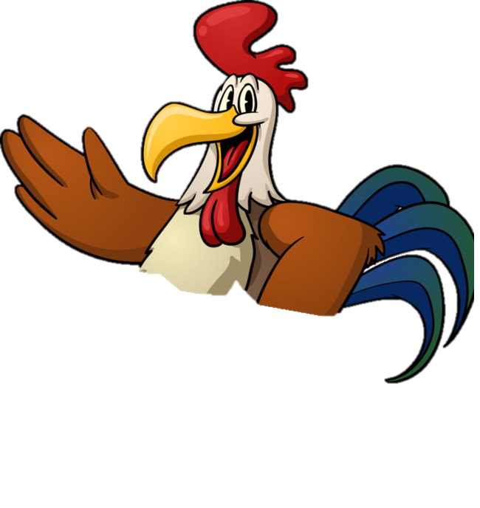
Chú nghĩ: Chắc phải đi bằng máy bay mới êm ái được. Chú quyết định đi bằng máy bay thử xem thế nào.

Slide 13


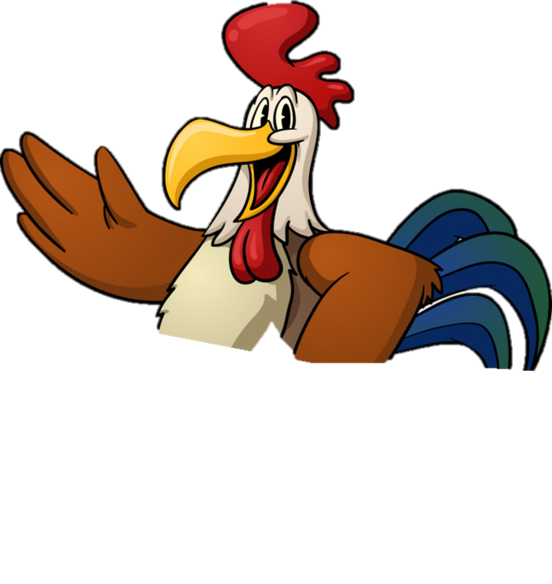
Chiếc máy bay chú đi rất to và sơn màu đỏ rất đẹp. Thế nhưng chú thấy máy bay bay cao quá, chú thấy sợ nên chú lại xuống đi bằng tàu hỏa.

Slide 14
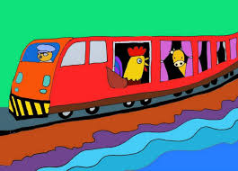
Đoàn tàu có các toa sơn màu đỏ và các ô cửa nhỏ để chú có thể ngắm nhìn phong cách thỏa thích. Đoàn tàu đi mãi cuối cùng biển cũng hiện ra trước mắt chú. Chú thích quá nhảy lên ngay một con thuyền để chu du trên biển

Slide 15

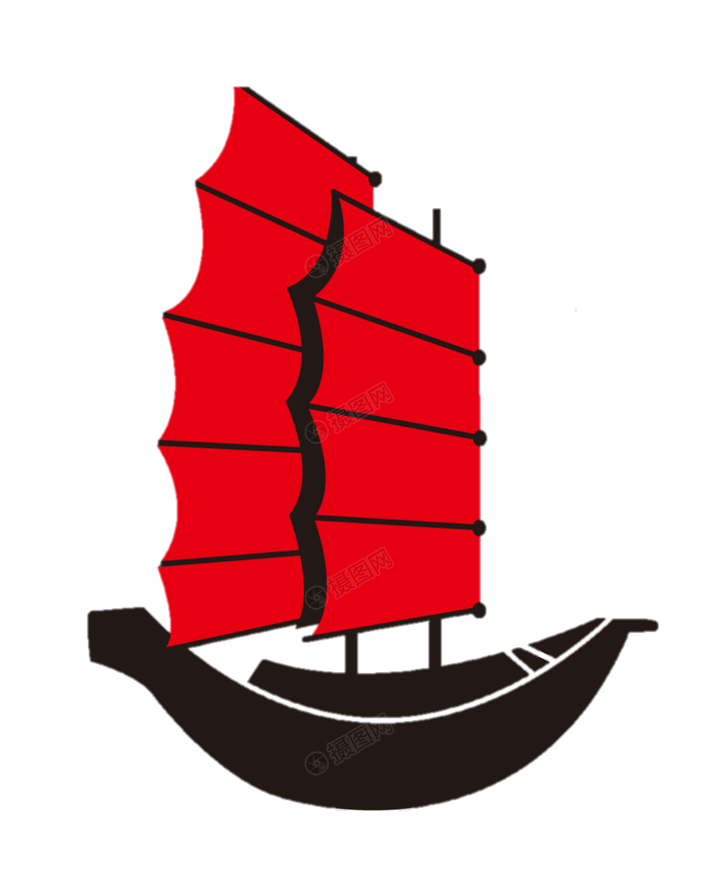
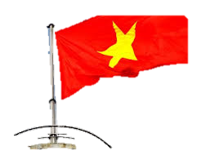

Con thuyển nhỏ có cánh buồm màu đỏ căng phồng trước gió chở chú đi ra giữa biển xanh bao la. Chú gà Trống choai sẽ không bao giờ quên được chuyến du lịch kỳ thú đó của mình

Slide 16
Cô vừa kể cho các con nghe câu chuyện gì?
Trong câu chuyện chú gà trống choai mơ ước được đi đâu?
Đầu tiên chú gà trống choai quyết định đi bằng gì?
Cuối cùng thì cái gì đã xuất hiện trước mặt chú gà trống choai?
Gà trống choai đã đi ra biển bằng gì?

Slide 17

Vậy là đoàn tàu chạy mãi, cuối cùng biển đã hiện ra trước mắt chú….chú gà trống choai sẽ không bao giờ quên được chuyến du lịch kì thú đó của mình. Chuyến du lịch của chú gà trống choai rất thú vị đúng không nào
Các con nhớ khi đi trên các phương tiện giao thông nhớ ngồi ngay ngắn, đi xe máy nhớ đội mũ bảo hiểm; đi tàu, ô tô không thò đầu, thò tay ra ngoài nhé!

Slide 18

XIN CHÀO VÀ HẸN GẶP LẠI!

